Slide 1
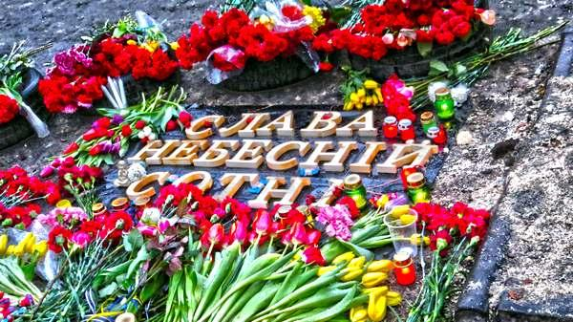

Slide 2
Всім загиблим під час акції протесту в Україні у грудні 2013 — лютому 2014 року присвячується…

Slide 3
Список жертв від 18 лютого

Slide 4
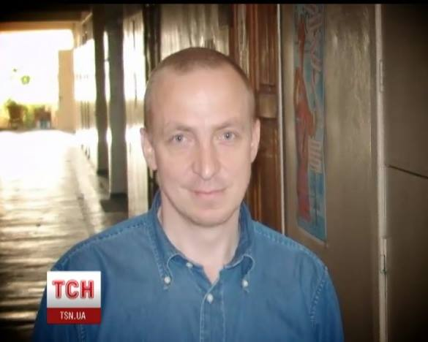
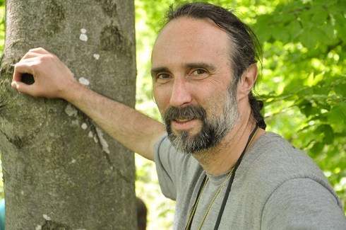
Мазуренко Павло
41 рік, відвідував мітинг на Євромайдані.
Був побитий охоронцями на даху торгового будинку, що на вулиці Гната Юри, начебто за Євромайдан. 20 грудня відмовився від госпіталізації швидкою допомогою. Помер 22 грудня в реанімації Київської міської клінічної лікарні № 12 від двосторонньої пневмонії.
Вербицький Юрій Тарасович
Працював у відділі сейсмічності Карпатського відділення Інституту геофізики НАН України у Львові
Викрадений невідомими з Олександрівської лікарні разом з активістом Ігорем Луценком вранці 21 січня 2014 року. Його тіло було знайдено 22 січня в околицях села Гнідин Бориспільського району Київської області зі слідами тортур. За відеосвідченням друга Юрія Вербицького Романа, при опізнанні було очевидно, що ноги перебиті — виднілися кістки, вся спина була синя, обличчя розбите, ребра випирали з правого боку зі шкіри, бо певне були поламані. Офіційною причиною смерті визнано лікарями лікарні — переохолодження.

Slide 5
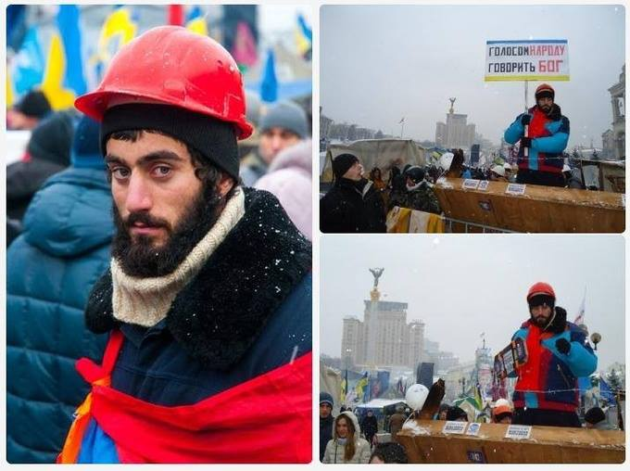
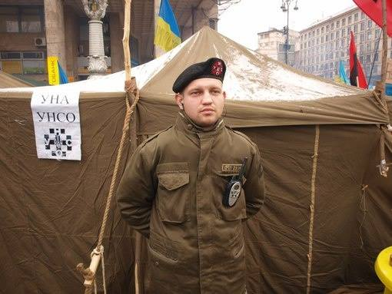
Нігоян Сергій Гагікович
Вірменин, громадянин України, Народився і жив у селі Березнуватівка Дніпропетровської області. Його родина переїхала до України, рятуючись від війни у Нагорному Карабасі. Займався легкою атлетикою та східними єдиноборствами, два курси провчився в Дніпродзержинському коледжі фізичного виховання. На Євромайдан приїхав 8 грудня 2013 року, був задіяний в охороні.
Загинув під час штурму на вулиці Грушевського. Отримав три вогнепальних поранення картеччю на основі сплаву свинцю — в голову, шию та груди
Жизневський Михайло Михайлович
Білорус, громадянин Білорусі, виїхав з Білорусі через політичні проблеми. В Україні був бійцем націоналістичної організації «УНА-УНСО». Останнім часом жив і працював у Києві та в Білій Церкві. Був задіяний в охороні Євромайдану.
Загинув під час штурму на вулиці Грушевського. Отримав наскрізне поранення в серце мисливською кулею.

Slide 6
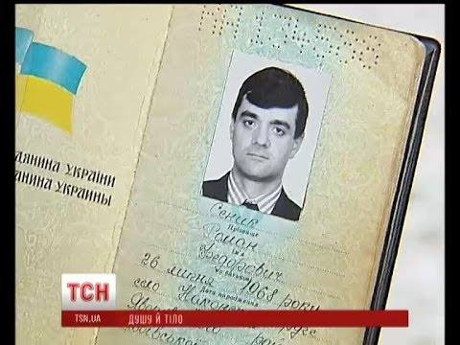
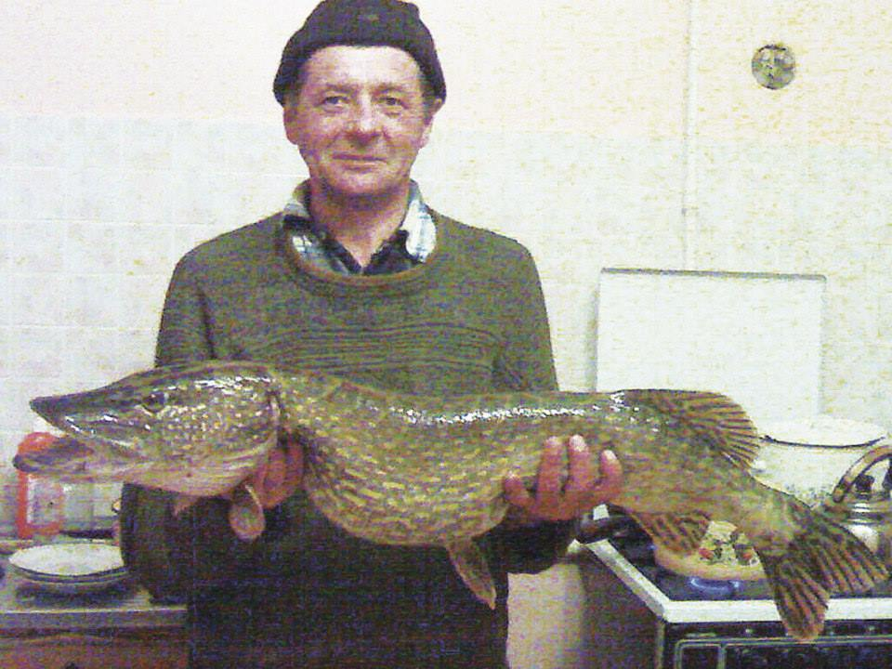
Сеник Роман Федорович
Родом з Львівщини, останні роки мешкав у місті Турка.
Помер у київській лікарні. Під час штурму 22 січня 2014 на вулиці Грушевського він отримав важке вогнепальне поранення в плече. Куля застрягла в легені, руку з роздробленою кісткою довелося ампутувати, організм втратив більше 3,5 літрів крові.
Хом'як Віктор Борисович
1958 р.н., с. Голишів Волинської області
Активний учасник Євромайдану, зранку 27 січня був знайдений повішаним на каркасі ялинки на Майдані Незалежності. Проте рідні, близькі та друзі Віктора переконані, що він не самогубця.

Slide 7
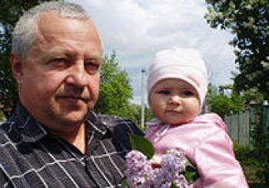
Калиняк Богдан Михайлович
52 роки, родом з Коломиї, Івано-Франківської області
Помер у госпіталі в Івано-Франківську. Міський голова Коломиї Ігор Слюзар розповів, що Калиняк 2 місяці з маленькими перервами по чотири дні стояв на Майдані і, маючи рідну сестру в Києві, не ходив до неї, щоб відігріватися.
Бадера Олександр Миколайович
1 січня 1948, м. Володимир-Волинський. Aктивний учасник Євромайдану
Помер від побиття, отриманого 22 січня 2014 року у день Соборності на вулиці Грушевського. В останню дорогу його проводжали 31 січня 2014 року рідні та друзі.

Slide 8
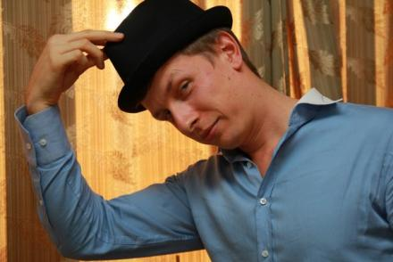
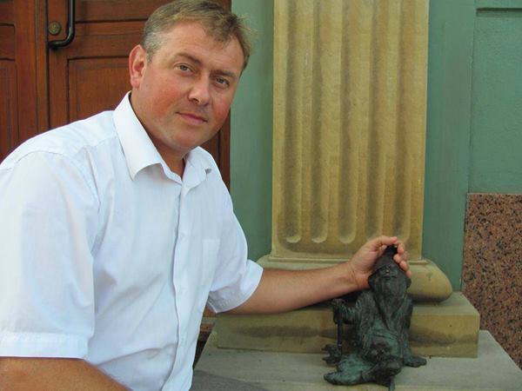
Синенко Сергій Петрович
Активіст Автомайдану Запоріжжя. Батько чотирьох дітей.
Автомобіль «Тойота» разом із власником всередині згорів на дорозі між селами Червоний Яр та Івангород уЗапорізькому районі. За попередньою інформацією, займання сталось через те, що невідомий вистрелив у бензобак автомобіля, від чого той спалахнув.. Труп було упізнано за аналізом ДНК. У відеозверненні відповідальність за вбивство взяли на себе т.зв. «Привиди Севастополя».На похорони прийшло близько 100 осіб.
Дідич Сергій Васильович
3 листопада 1969, с. Стрільче. Депутат Городенківської районної ради Івано-Франківської області від ВО «Свобода».
Загинув у Києві під час сутичок між мітингувальниками та «беркутівцями». «Граната взірвалась біля шиї Сергія і розірвала артерію… Шансів на порятунок не було», — написав на своїй сторінці у Фейсбук член ВО «Свобода» Руслан Андрійко. Тіло виявили у Будинку офіцерів.

Slide 9
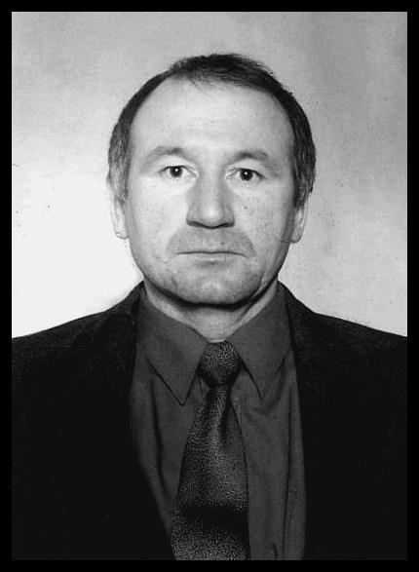
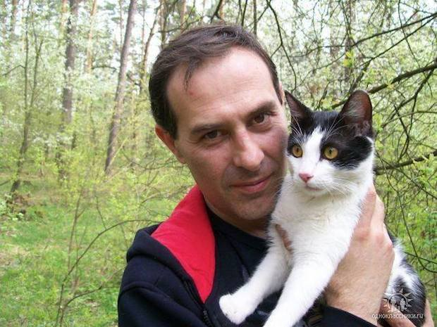
Кіщук Володимир Юрійович
Загинув у Києві під час сутичок між мітингувальниками та «беркутівцями». Проломлена голова в районі потилиці. Тіло виявили у Будинку офіцерів.
Шаповал Сергій Борисович
Активіст Самооборони Майдану
Загинув 18.02.2014 р. на вул. Грушевського внаслідок 2 вогнепальних поранень в живіт та серце. Знайшли померлим у Будинку офіцерів.

Slide 10
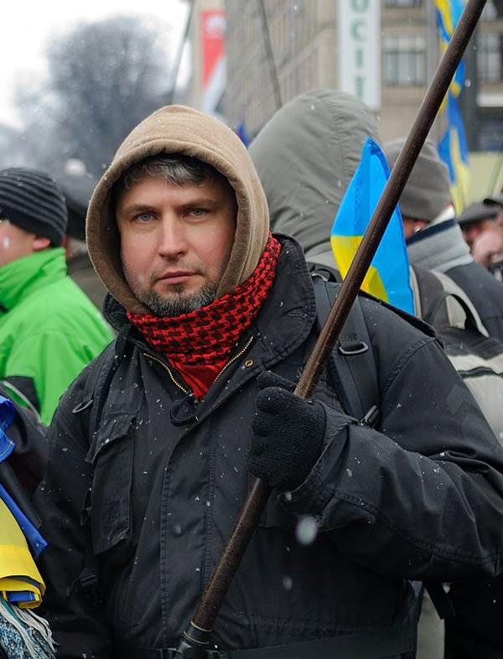
Сердюк Ігор Михайлович
Підприємець з Кременчука.
Чоловікові вистрелили з обрізу в обличчя. "Він будував барикаду, носив мішки. Під час цього на нього та інших активістів напали«тітушки» та «беркутівці». Зразу була сутичка, потім хтось вистрелив Ігорю впритул в обличчя, — розповів Сергій Полюхович, заступник голови кременчуцького «Майдану».
Хурція Зураб
Громадянин Грузії , 54 роки.
Тіло виявили на барикаді, розташованій на вулиці Інститутській, біля верхнього входу в метро «Хрещатик». Загиблий чоловік мав при собі пенсійне посвідчення серія АІІІ № 848773 на ім'я Миколи Нікітіна, видане в Кіровограді, та паспорт громадянина Грузії на ім'я Zurab KHURTSIA № 620075680, виданий посольством Грузії в Україні. «У нього було хворе серце, він приймав ліки. З-за подій на вулиці Інститутській воно не витримало», — повідомив пізніше Микола Нікітін.

Slide 11
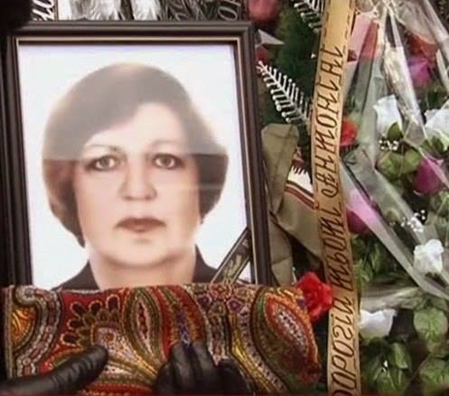
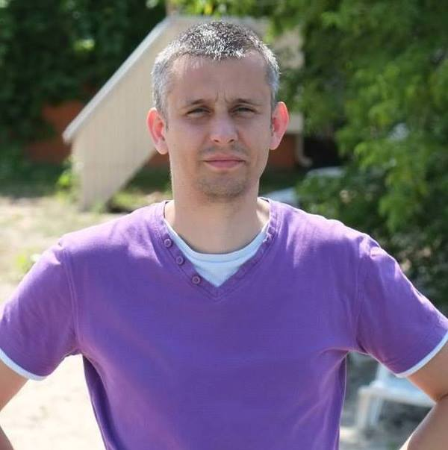
Дворянець Антоніна Григорівна
Бровари, 62 роки.
Тіло виявили на барикаді, розташованій на вулиці Інститутській, біля верхнього входу в метро «Хрещатик». У неї знайшли посвідчення ліквідатора чорнобильської катастрофи на ім'я Дворянець Антоніна за № 073155. Загинула від забиття кийками спецпризначенцями міліції.
Веремій В'ячеслав Васильович
22 лютого 1980. Журналіст газети «Вести»
Побитий «тітушками» та при цьому отримав кульове поранення в груди. Смерть настала через втрату крові та отримання поранень, не сумісних з життям

Slide 12
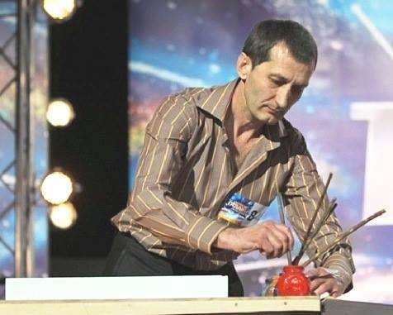
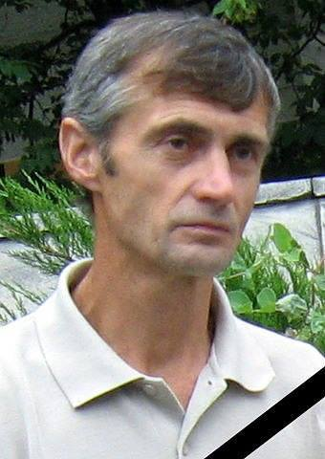
Брезденюк Валерій Олександрович
17 червня 1963, український художник, відомий своїми малюнками на воді, Жмеринка.
Загинув вночі під час мітингу у Києві на Майдані. Був вбитий пострілом у спину. Станом на 20 годину чоловік був ще живий. Сказав родичам, що з ним все гаразд. На другий дзвінок сина Валерій вже не відповів. Близько першої години ночі слухавку взяли сторонні люди та повідомили, що його вже немає серед живих.
Корчак Андрій Богданович
18 липня 1964, Стрий, Львівська область. Був неодружений. Жив з 81-річною матір'ю
На Майдані перебував з листопада. Завжди був на передових. Робив усе: і воював, і дрова рубав. Помер у 17-ій лікарні від розриву внутрішніх органів після побиття «Беркутом».

Slide 13
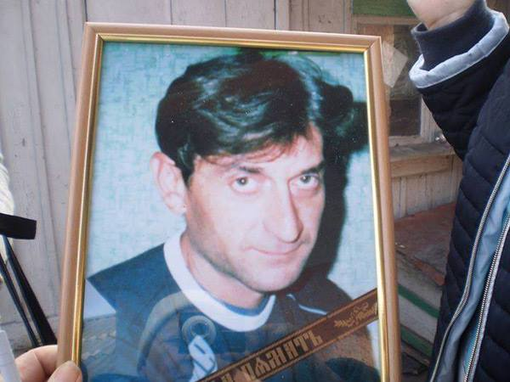
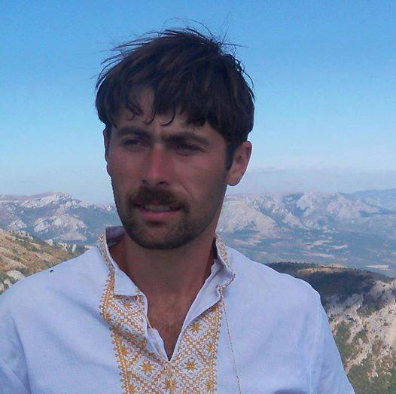
Наумов Володимир Григорович
9 березня 1970, селище Шевченко, Добропільський район, Донецька область
Тіло виявили 18 лютого, вранці, на Трухановому острові. Загиблий мав хусточку Самооборони Майдану на шиї. Був викраденний та задушений. У нього залишились 85-річна матір, жінка і троє дітей.
Капінос Олександр Анатолійович
10 березня 1984, село Дунаїв, Кременецький район, Тернопільська область, активіст ВО «Свобода»
У 2012 році витримав 12 днів без їжі на знак протесту проти«мовного закону». — На майдан Сашко їздив періодично кілька разів. Під час сутичок на Грушевського 18 лютого в нього влучили гранатою, — каже його друг Михайло Згар. — Йому пробили артерію. Сашка госпіталізували, але в лікарні він помер

Slide 14
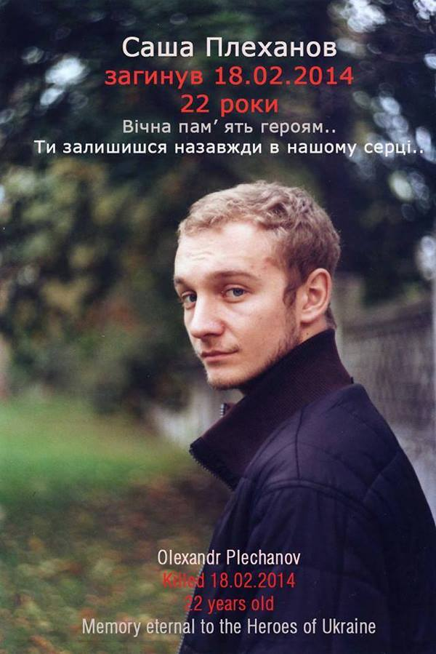
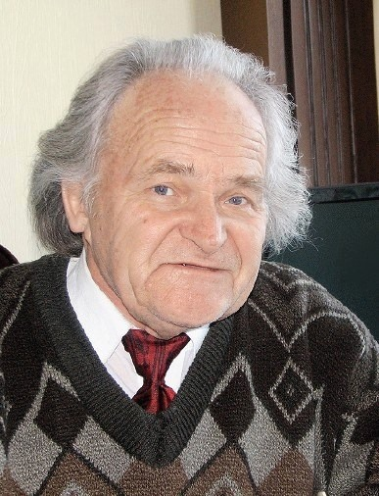
Плеханов Олександр Вікторович
7 березня 1991 (22 роки), студент архітектурного факультету КНУБіА, наступного дня мав отримати диплом бакалавра
Загинув 18 лютого 2014 від втрати крові у наслідок подій на вулиці Інститутській. Смерть констатована лікарями 17-ої міської лікарні. Тіло опізнав батько загиблого вночі 19-го лютого. Помер у 17-й лікарні.
Зайко Яків Якович
4 квітня 1940, Житомир, білорус, громадянин України, народний депутат України I скликання
Помер від інфаркту, втікаючи від «Беркуту» на вул. Інститутській.

Slide 15
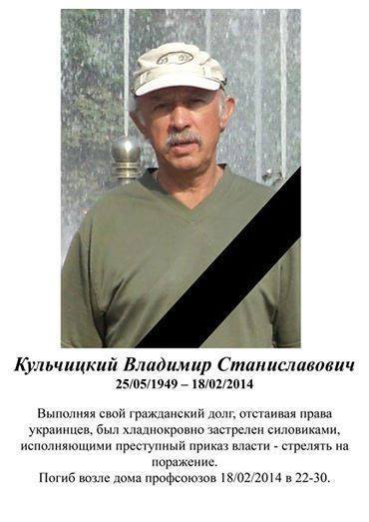
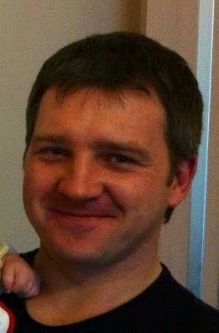
Кульчицький Володимир Станіславович
25 липня 1949. Мешкав у Києві.
Помер у ніч з 18 на 19 лютого. Куля пройшла на виліт через серце, застрягла в одязі. Друга влучила йому в живіт.
Черненко Андрій Миколайович
9 грудня 1978 (35 років) Київ. Народився в селіСлободо-Петрівка Гребінківський район Полтавська область. Закінчив Національний транспортний університет. Залишилась 7-місячна дитина.
18 лютого поранений в груди та був доставлений з Будинку профспілок до 17-ї лікарні із проникаючим вогнепальним пораненням грудної клітини. Опізнання тіла проводила сестра.

Slide 16
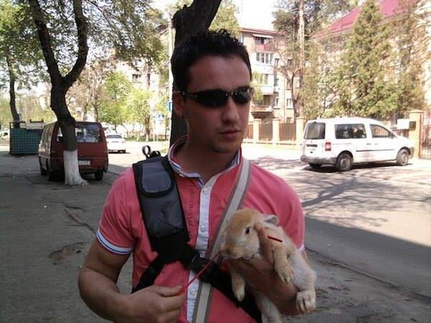
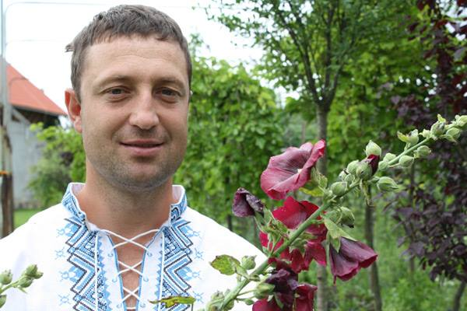
Пасхалін Юрій Олександрович
Отримав три вогнепальні поранення в спину та одне пневматичне поранення, першу допомогу було надано в Будинку профспілок. Після підпалу будинку його евакуйювали до 18-й лікарні на бульварі Шевченка, проте врятувати не вдалося. Похований у рідному селі.
Васильцов Віталій Валерійович
Проживав у с. Жорнівка Києво-Святошинського району Київської області, мав двох дітей, доньок 7-ми та 1-річного віку
Застрелений на вул. Великій Житомирській. Знаходився в Олесандрівській (Жовтнева) лікарні (вул. Шовковична)

Slide 17
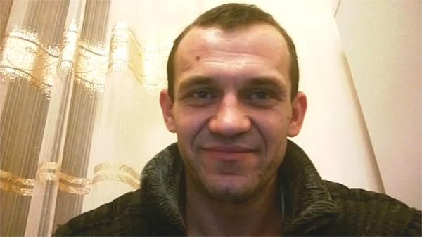
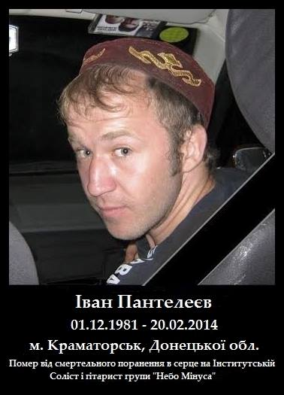
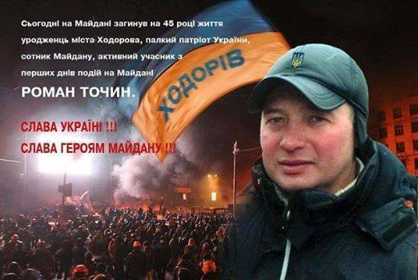
Варениця Роман Михайлович
Застрелений на вул. Великій Житомирській. Знаходився в Олександрівській (Жовтнева) клінічній лікарні (вул. Шовковична)
Пантєлєєв Іван Миколайович
Загинув на Інститутській. За свідченням лікарів та його матері — в тілі мав сім куль. Тіло ідентифіковане в готелі Україна
Точин Роман Петрович
Загинув від вогнепального поранення в голову. Тіло ідентифіковане в готелі Україна.

Slide 18
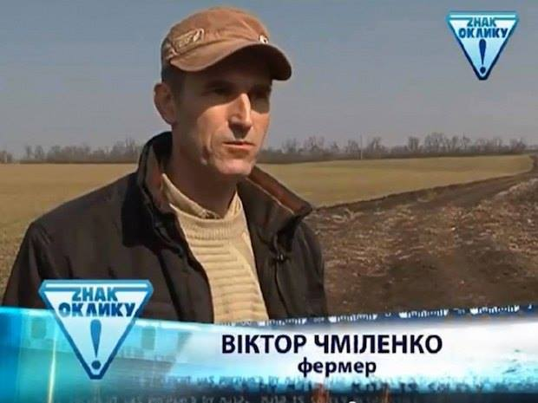
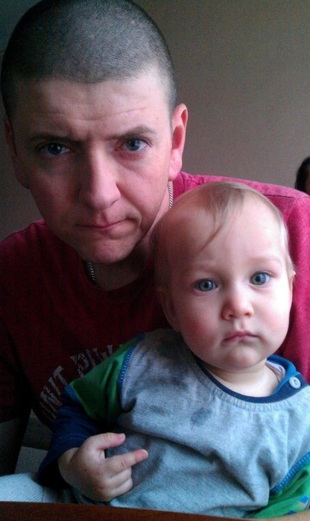
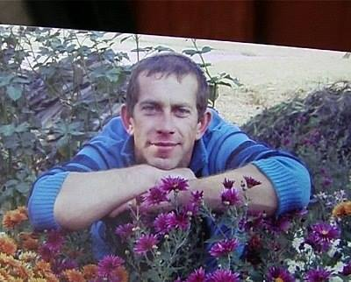
Чміленко Віктор Іванович
Фермер, застрелений снайпером
Ушневич Олег Михайлович
Застрелений снайпером на Інститутській біля Жовтневого палацу. Тіло ідентифіковане в готелі Україна.
Ткачук Ігор Михайлович
Поїхав у Київ 18 лютого, загинув 20. Тіло ідентифіковане в готелі «Україна».

Slide 19
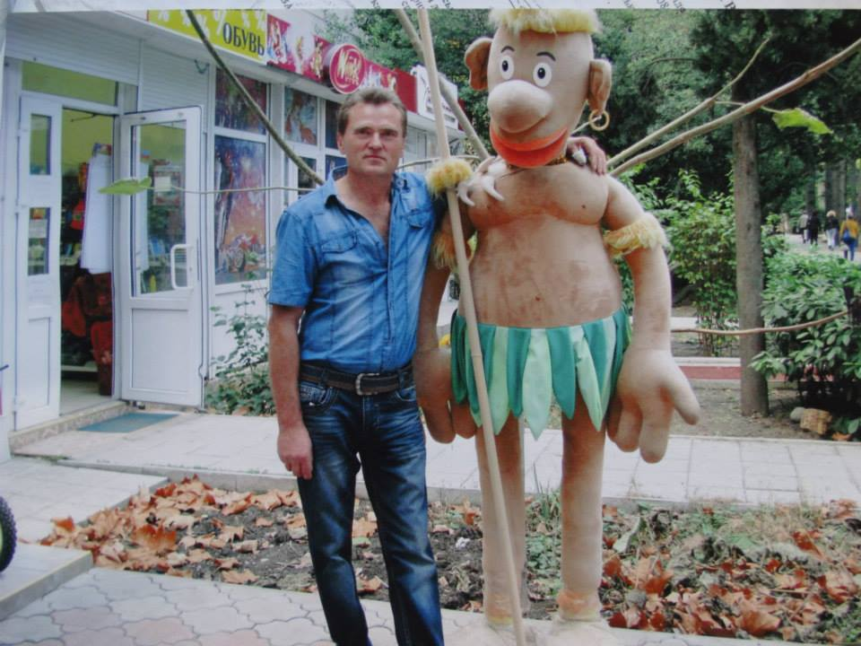
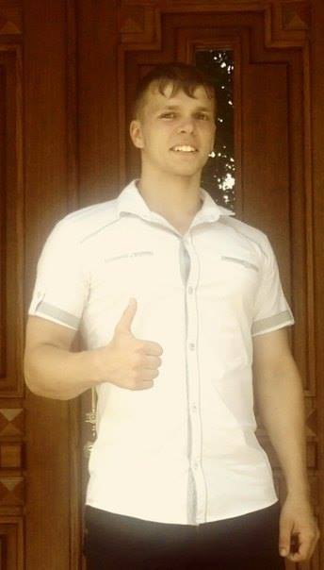
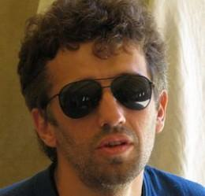
Царьок Олександр Миколайович
Загинув біля Жовтневого палацу. Зламані ноги, рука, ребра, три кульові поранення — (два в живіт и одне в груди). Без батька залишилося 5 дітей. Тіло ідентифіковане в готелі Україна.
Голоднюк Устим Володимирович
Помер у готелі «Україна» внаслідок вогнепального поранення в голову.
Щербанюк Олександр Миколайович
20 лютого 2014 року вбито двома кулями неподалік від стели. Перша вцілила зліва нижче ребер, друга — в серце. Похорон відбувся 23 лютого в Чернівцях. Попрощатися з героєм прийшли тисячі чернівчан

Slide 20
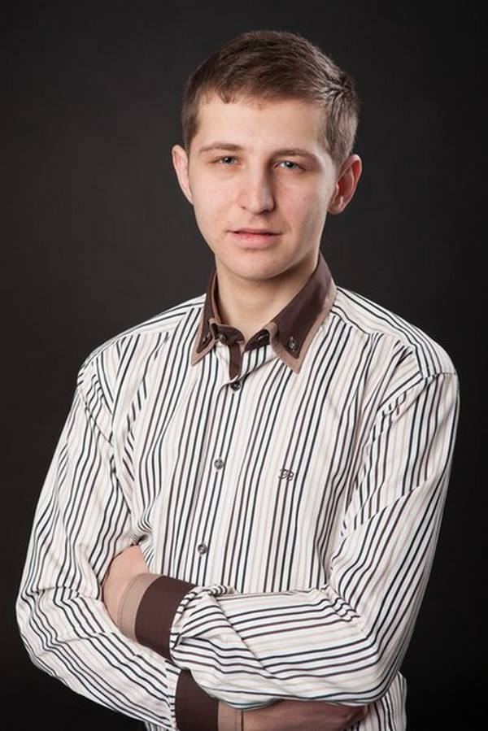
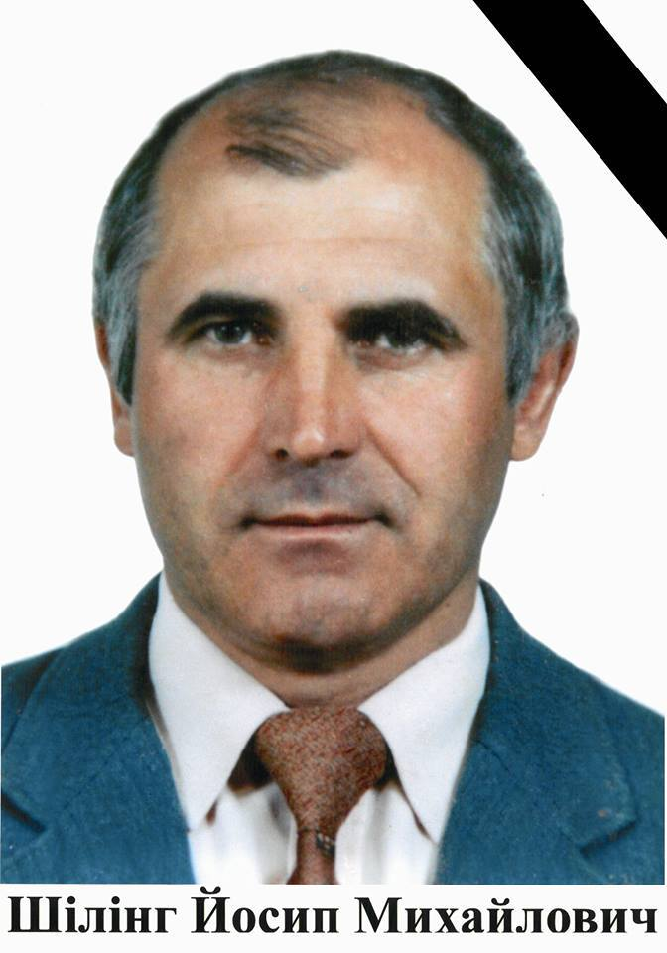
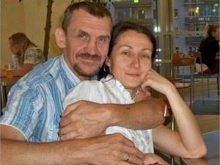
Костенко Ігор Ігорович
Був убитий в районі Жовтневого палацу. За словами його друга Володимира, який переносив тіло Ігоря, його ноги були побиті «так що їх можна було зав'язати на вузол».
Шилінг Йосип Михайлович
Загинув від пострілу в голову біля Жовтневого палацу. Тіло ідентифіковане в готелі «Україна»
Паращук Юрій Григорович
Убитий від пострілу з даху на Інститутській, про що повідомив Ігор Швайка у твітері.

Slide 21
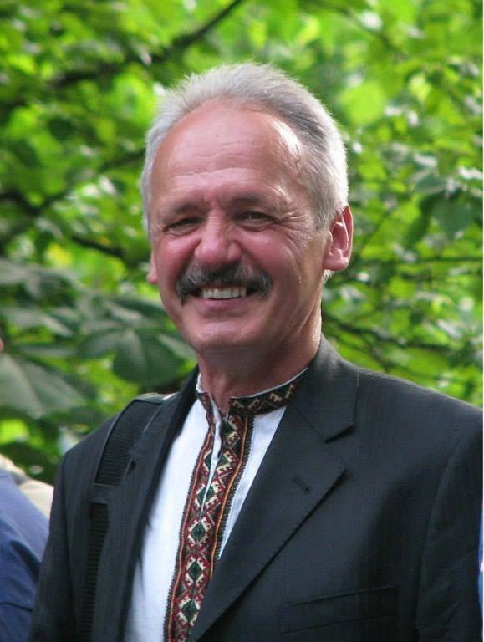
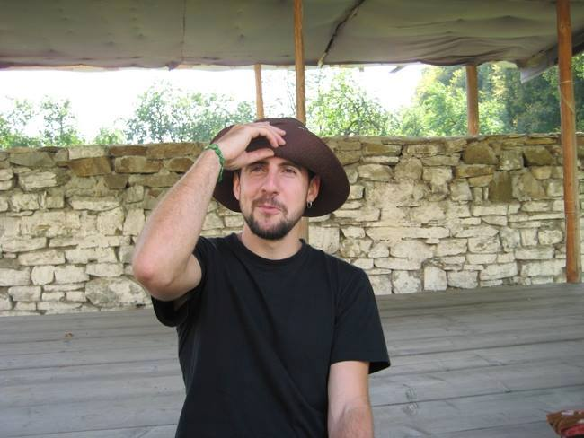
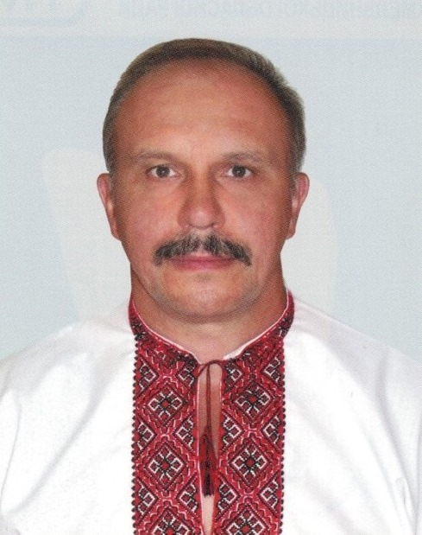
Дзявульський Микола Степанович
Загинув у Києві на вулиці Інститутській від кулі снайпера, яка влучила прямо у серце
Сольчаник Богдан Зиновійович
Тіло на подвір'ї біля Михайлівського собору
Бондарчук Сергій Михайлович
Убитий на Інститутській.

Slide 22
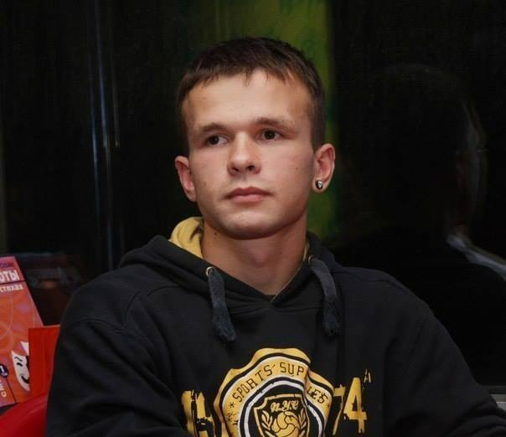
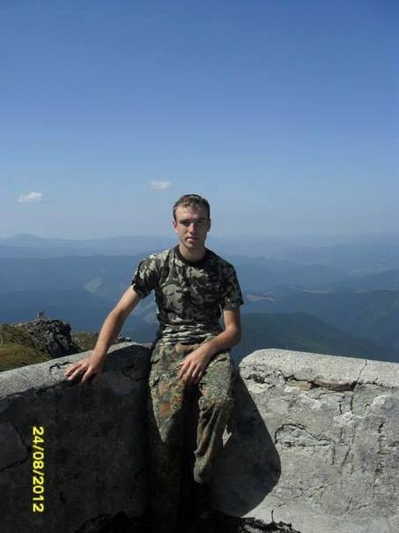
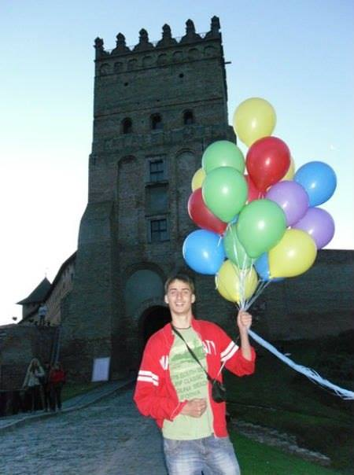
Захаров Володимир Костянтинович
Загинув під час пожежі в офісі Партії регіонів на Липській 10. Повідомлення про пожежу надійшло 18 лютого о 12:11. За твердженням ПР, чоловік задихнувся від димових шашок після того, як активісти його побили бітами, обрізками труб і ногами. За словами невістки Захарова- Вікторії Захарової — ніяких ушкоджень на тілі не виявлено. Захаров Володимир задихнувся під час пожежі.
Мойсей Василь Михайлович
Помер у 17-й лікарні Києва від вогнепального поранення у грудну клітину. Вранці 20 лютого 2014 року на вулиці Інститутській у нього влучив снайпер. Хлопця не врятувало те, що він був у цивільному бронежилеті. Куля пошкодила важливі кровоносні судини.
Байдовський Сергій Романович
Застрелений.

Slide 23
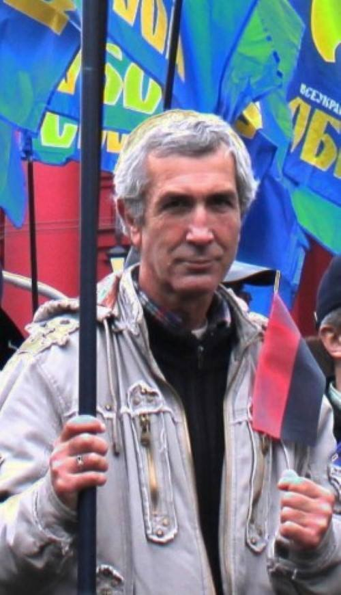
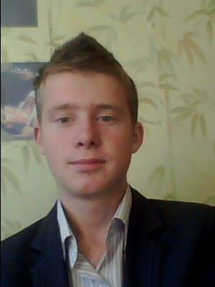
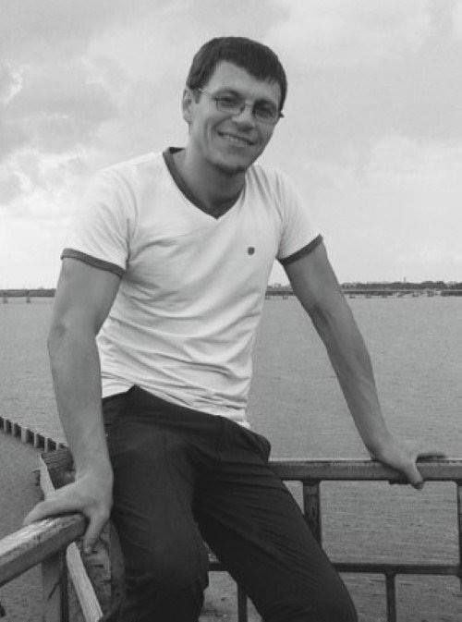
Арутюнян Георгій Вагаршакович
Застрелений снайпером поблизу Монумента Незалежності в Києві. Тіло перенесли до Михайлівського Золотоверхого собору.
Войтович Назар Юрійович
За словами директора Тернопільського кооперативного коледжу Василя Макарчука, йому зателефонувала жінка, яка сказала, що тіло Назара перебуває в Михайлівському. Назар у цьому коледжі навчався на дизайнера. Школа села Травневе тепер носитиме його ім'я.
Гриневич Едуард Михайлович

Slide 24
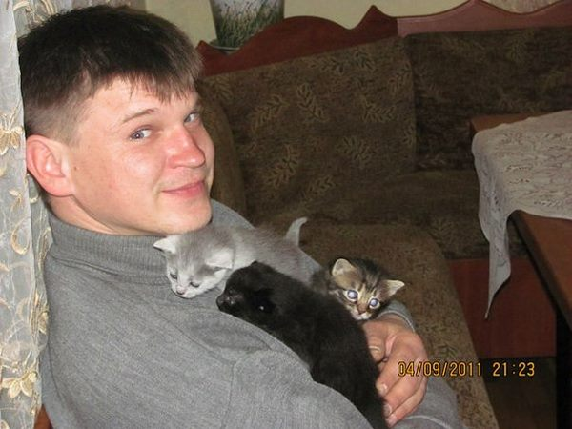
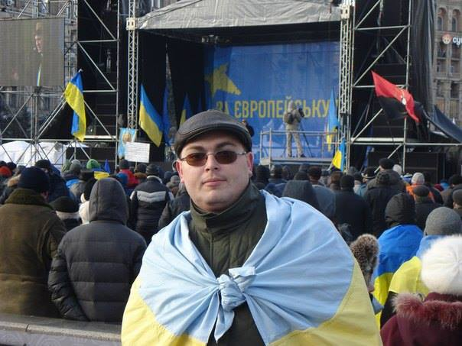
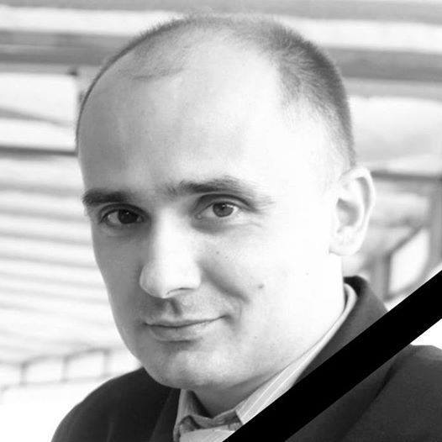
Жаловага Анатолій Григорович
Тіло на подвір'ї біля Михайлівського собору
Жеребний Володимир Миколайович
Загинув на вулиці Інститутській, кулі снайпера влучили в шию (в сонну артерію) та голову. Похований у рідному місті Рудки.
Кемський Сергій Олександрович
Належав до «Чорної сотні». Допомагав виносити поранених. Загинув на вул. Інститутській від снайперського пострілу. Тіло ідентифіковане на подвір'ї біля Михайлівського собору.

Slide 25
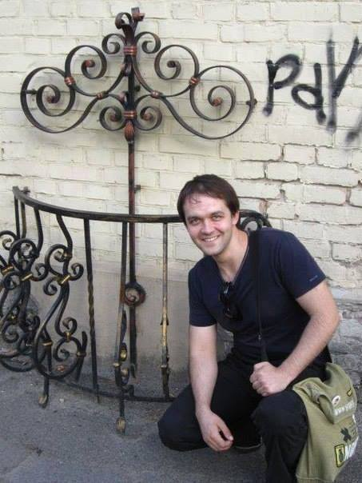
Мовчан Андрій Сергійович
Був волонтером на Майдані. Загинув від кульового поранення. Похований у рідному селі
Смоленський Віталій Віталійович
Тіло на подвір'ї біля Михайлівського собору.
Чернець Віктор Григорович
На трасі Одеса — Київ жителями Маньківки й Умані біля села Подібна був встановлений блок-пост на дорозі, аби перешкодити «тітушкам» та спецпризначенцям дісталися до столиці. Водій невстановленого джипа, який пробивав дорогу внутрішнім військам, на шаленій швидкості 19 лютого збив 37-річного мешканця села Подібна насмерть

Slide 26
Пагор Дмитрій Олексійович
Загинув увечері в Хмельницькому біля будівлі СБУ, звідки була відкрита стрілянина. Був поранений у голову, невдовзі помер у лікарні. «У морзі нам сказали, що в нього кульове поранення, ніби то стріляли із автомата Калашникова, але кулі не показали. Діма закривав собою дівчину, коли лунали постріли», — розповів дядько загиблого.
Дигдалович Андрій Іванович
Вайда Богдан Іванович
Загинув від пострілу снайпера в голову, близько 10:00 на вулиці Інститутській. Входив до 12-ї сотні Самооборони.

Slide 27
Кіпіані Давід
Тіло знайшли в ніч з 20 на 21 лютого поряд з барикадою біля ЦУМа у формі бійця Самооборони з двома кульовими пораненнями. Помер у «швидкій». Згідно з інформацією судмедекспертизи, помер від гострої ешемії та недостатності серця
Бондарєв Сергій Анатолійович
Загинув від чотирьох кульових поранень під час першого штурму біля Будинку профспілок. 20.02 опізнаний родичами у морзі.
Гурик Роман Ігорович
Загинув на передовій від пострілу снайпера у скроню близько 12:15. 20.02.14 був опізнаний у морзі.

Slide 28
Дмитрів Ігор Федорович
Його шукали декілька годин безнадійно. А близько 17:00 надійшла інформація із 17-ї лікарні Києва про те, що він помер (комбінована політравма).
Корнеєв Анатолій Петрович
Інформація про загибель з'явилась зранку 20 лютого. До обіду в Гаврилівцях дружина Людмила виїхала на Київ. Товариш подзвонив на його телефон, а трубку підняв незнайомий чоловік і сказав, що снайпер поцілив у серце.
Коцюба Віталій Миколайович

Slide 29
Опанасюк Валерій Адамович
Перед тим два дні не виходив на зв'язок. Була непідтверджена інформація про те, що, можливо, людина загинула. Загинув 20 лютого від снайперської кулі. Похорони відбулися 23 лютого в Рівному. Похований на кладовищі «Нове».
Павлюк Володимир
Помер у 17-ій лікарні на Щорса. 4 поранення, три у ногу, одне у ліве око.
Паньків Микола Олександрович
Вбитий кулею в груди.

Slide 30
Храпаченко Олександр Володимирович
Снайпер вистрілив прямо в око. Смерть була миттєвою.
Шимко Максим Миколайович
Невідомого чоловіка без документів, лише з білетом на потяг до Вінниці знайшов серед загиблих тернопільський репортер 20minut.ua. Фото вбитого вінничанина розмістили на сайті аби знайти його родичів. За кілька годин з'ясувалося — у Києві загинув 33-річний Максим Шимко (кульове поранення голови)
Бльок Іван Іванович
Помер від кулі снайпера у серце, вранці 20 лютого, на вулиці Інститутській. Дівоче прізвище дружини — Тур і чоловіка інколи також називали Туром, до списків загиблих його було занесено під цим прізвищем — Тур Іван Іванович.

Slide 31
Тарасюк Іван Миколайович
У четвер вранці вирішив повісити державний прапор на одному з об'єктів Євромайдану, снайперські кулі влучили у голову, пробили легені. Помер на місці. Похований у смт. Олика.
Полянський Леонід Петрович
Загинув внаслідок вогнепального поранення в груди. Тіло виявили в морзі № 1 (Київ, вул. Оранжерейна, 9)
Саєнко Андрій Степанович
Тіло в морзі № 1 (Київ, вул. Оранжерейна-9).

Slide 32
Котляр Євген Миколайович
Був на Майдані від початку грудня з кількаденними перервами. Належав до третьої сотні. Майже всі ночі провів на Майдані. Чергував на барикадах, прикривав людей від силовиків щитом, переносив поранених. Після початку «мирного наступу» повернувся з Харкова, куди поїхав на кілька днів до батька, прибув до Києва 18 лютого й поновився у третій сотні, хоча планував приєднатися до новоствореної харківської сотні. Востаннє Женю бачили на вул. Інститутській під час перестрілки між 10:00 і 10:30, він переносив поранених і вбитих. Є також інформація, що він загинув ближче до 11:00, коли йшов в атаку. Тіло Євгена передали до моргу на вул. Оранжерейній близько полудня 20 лютого. Похований у Харкові 23 лютого. Залишилися батько й молодша сестра.
Шеремета Людмила Данилівна
Працювала лікарем-анестезіологом. Поранена 19 лютого в голову в Хмельницькому біля будівлі СБУ, звідки була відкрита стрілянина з автомата. Померла в лікарні

Slide 33
Максимов Дмитро В'ячеславович
Прийшов демократично відстоювати українську державу на мирний мітинг на «Майдані незалежності» Києва. Під час стрілянини вибухом гранати йому відірвало руку, помер у Будинку профспілок від втрати крові. Його тіло декілька днів лежало в Михайлівському золотоверхому соборі.
Швець Віктор Миколайович
Kолишній міліціонер, був уже на пенсії. 18 лютого десь о 16.00 пішов на Майдан, як сам казав, захищати молодь. О 23:00 подзвонив сім'ї і сказав, що з ним усе добре. А вже о 04:00 19.02 телефоном повідомили дружині, що він загинув (у моргу смерть зафіксували як приблизно перша з чимось година ночі).
Цепун Андрій Михайлович
23.02 стало відомо про смерть Андрія. Він був серед активістів, які блокували 20 грудня в'їзд у Київ з Гостомельської траси. Опівночі Андрій ішов сам додому та був по дорозі вбитий. Його тіло було знайдено на вул. Верболозній зі слідами побиття та черепно-мозговою травмою

Slide 34
Машков Максим
Помер у 17 лікарні Києва
Горошишин Максим Максимович
Загинув 18 лютого під час сутичок на вулиці Інститутській поблизу Урядового кварталу. Отруївся газом від гранати. Помер у лікарні.
Мельничук Володимир Валерійович
Помер у 17-тій лікарні від вогнепальних поранень 20 лютого (кульове поранення грудей).

Slide 35
Пехенько Ігор Олександрович
Загинув біля Будинку Профспілок від кулі снайпера.
Чаплинський Володимир Володимирович
Поліг на Майдані від кулі снайпера, кульове поранення шиї
Семисюк Микола Миколайович
Kульове поранення голови

Slide 36
Тарщук Микола
Kульове поранення шиї
Братушко Олексій Сергійович
Kульове поранення голови.
Бойків Володимир Васильович
Останній раз телефонував дружині пізно ввечері перебуваючи на вул. Грушевського. В ніч на 19 лютого отримав кульові поранення голови, хребта, печінки та селезінки. Тіло загиблого відразу не було опізнане і перебувало в морзі до 24 лютого 2014 р., коли його опізнала дружина. Похований у Львові на Личаківському кладовищі на Алеї Героїв.

Slide 37
Городнюк Іван
Помер у Рівному після хвороби, отриманої на майдані у Києві (облитий водою з водомета)
Жановачий Андрій Богданович
Вбитий снайпером.
Прохорський Василь Петрович
Загинув допомагаючи медикам від кулі снайпера у потилицю, яка пройшла на виліт. Родичі довго шукали його, і знайшли 22.02.14 р. в морзі на вул. Оранжерейній.

Slide 38
Прохорчук Віктор Олександрович
Зник 18 лютого. Бійці з його сотні відшукали свого побратима через тиждень у морзі. Перед тим тіло загиблого виявили у дворах Хрещатика, куди було викинуте зі слідами насильницької смерті та з перерізаним горлом
Топій Володимир Петрович
Шукали з 18 лютого. Його тіло знайшов син у Будинку Профспілок. Зробили експертизу, і підтвердили смерть цього героя. Володимир Петрович загинув під час пожежі у Будинку Профспілок.
Нечипорук Юрій Вікторович
Вбитий «тітушками», вивезений за 30 км від Києва під селище Глеваха. На тілі виявлено 20 ножових поранень — з них два на шиї та дев'ять в області серця.

Slide 39
Анатолій Курач
Побитий на майдані, мав проламаний череп. Помер він від крововиливів, які можливо були посилені цирозом печінки.
Хунтсаар Артур Еннович
Куля пробила його наскрізь. Очевидці забрали з його кишені паспорт. Тіло залишалося в парку.
Грабовський Ярослав Васильович
Балюк Олександр Олександрович
Помер вiд вогнепального поранення грудної клiтини з пошкодженням внутрiшнiх органiв. Зi слiв очевидцiв, будучи тяжко пораненим, намагався врятувати життя іншому пораненому

Slide 40
Ільків Богдан Іванович
Отримав два кульових поранення в живіт під час стрільби на Майдані, помер 22 лютого в лікарні.
Бачинський Ігор
Він круглий сирота, є тільки бабуся та дідусь, які живуть у Боярці. Вони повідомили, що Ігор отримав травми на майдані, лікувався, але потім помер. Але в документах про смерть вказана причина смерті некримінального характеру

Slide 41
Костишин Михайло Йосипович
Був на Майдані відразу після побиття студентів. Його також було жорстоко побито. З 27 січня був у лікарні, але врятувати життя йому не вдалося
Зубенко Владислав Віталійович
Отримав поранення 20 лютого 2014 року
Мазур Артем Анатолійович
Належав до 15-ї сотні Самооборони Майдану. Артем був поранений осколками гранати під час сутичок у Маріїнському парку. В хлопця був проламаний череп, лікарі витягували осколки з голови. Від 18 лютого Артем перебував у комі

Slide 42
Слободян Тарас
05.03.2014 у Підгородньому ховали Тараса Слободяна. Хлопець перебував на майдані у Києві, проте, потім безслідно зник. Знайшли його на Сумщині у лісі, без кисті руки.
Шеремет Василь Олександрович
Помер в одній із київських лікарень від ран, отриманих під час сутичок із «беркутівцями» на київському Майдані. Уродженець Ланчина. Проживав і мав сім'ю (трьох синів) у Красній, згодом одружився вдруге у Київській області . Василь Шеремет із багатодітної сім`ї (було десятеро дітей). У Ланчині в урочищі Мочарка проживає його 93-річна мама. Похорон орієнтовно має відбутися у неділю, 9 березня у післяобідню пору, бо все залежить від того, коли привезуть померлого у Ланчин

Slide 43
Наконечний Іван Максимович
Помер в одній із київських лікарень від ран, отриманих під час сутичок 19 лютого на вулиці Інститутській. 83-річний офіцер ВМС СРСР. Важкі травми голови і шийного відділу хребта спричинили кому, внаслідок чого до тями Іван Наконечний так і не прийшов. Був присутній на Майдані від часу розгону студентів 30 листопада 2013 року.
Ворона В’ячеслав Миколайович
В’ячеслав постраждав від «тітушок», які проламали кастетом бейсболісту череп, внаслідок чого київський легіонер «Соколів» опинився в реанімації столичної лікарні. В’ячеслав перебував у комі

Slide 44
Бура Ольга Василівна
Брала активну участь в акціях протесту у Києві, починаючи з 24 листопада 2013 року. Від отриманих під час протистояння важких травм померла в київській лікарні 10 березня 2014 року. Тіло мали привезти на Львівщину 12 березня. Поховали дівчину 13 березня у селі Ріпне, де Ольга народилася
Аксенин Василь Степанович
Чернівчанин Василь Аксенин був важко поранений у Києві під час розстрілу демонстрантів 20 лютого. У четвер, 20 лютого, з ним вранці не було телефонного зв'язку, а потім подзвонили з лікарні: "Поранений..." Травми дуже серйозні: пробита черевна порожнина, пошкоджена тазостегнова кістка. Він переніс кількагодинну серйозну операцію. Наприкінці лютого його відвезли до Польщі на лікування. У Польщі від отриманих ран помер

Slide 45
...і мовчки сотня непокорених героїв відходила у чисті небеса, і погляди знесилених мільйонів дивились вслід братам, батькам, синам; у темне небо по руках в відкритих трунах до світу кращого крізь сльози матерів, не буде прощення убивцям й нам не буде, коли непомщеними лишаться всі ті, хто так любив, хто не дістався правди, оступившись на півкроці, хто згас за нас, недотягнувши до весни, тримає курс у небеса славетна сотня, землі своєї упокоєні сини. горять серця, палають вільні душі, зійшла зоря, гряде нове життя, герої не вмирають, кличуть нас на барикади, і хай прийме тіла їх мерзла ще земля, витає дух нескореної волі, гримлять щити, молитви і пісні, рядами рівними між нас ідуть герої, усі, хто голову поклав в ці темні дні.

Slide 47
Ми спостерiгали, як помирають старi у злиднях, i не бачили, як на грошi з їхнього недоїденого хлiба виливають золотi портрети iдоли. Дитина маленька хотiла жити, а ми вiдверталися - немає лiкiв, аби помогти, й наче не бачили, що на тi лiки купують собi маєтки iншi. У судах -- розпинали невинних й кидали за грати. Прокурори фальсикували справи. А ми... А ми мовчали байдуже i в недiлю йшли до церкви, ставили свiчку, аби вiдкупитися. А в понедiлок -- давали хабарi. I вiдводили погляд убiк. Не плачте, мамо. Дайте поплакати Українi. Вже не тече кров iз ран Вашого сина. Не пече йому у грудях бiльше. Вже у сотнi своїй небеснiй стоїть вiн на вартi. По праву руку вiд Бога. А по лiву - його побратими. Андрiйки, Васильки, Iванки, Назари, Устими - тi хто нинi названний сотнею небесною. Вони не були героями. Вони були звичайними людьми. I в мить останню вiддали нам найдорожче, що мали, -- життя своє. За нас вiддали. Аби ми жили. Долюбили за них, дiтей їхнiх ненародженних доколихали, пiсень за них доспiвали. Не плачте, мамо. Дозвольте поплакати свiтовi. Весна вже на порозі.

Slide 49
Робота
Орловської Вікторії

